Slide 1
RECOVERY Trial
Formazione
sui corticosteroidi per la polmonite acquisita in comunità (CAP)
V1.0 2024-01-08

Slide 2
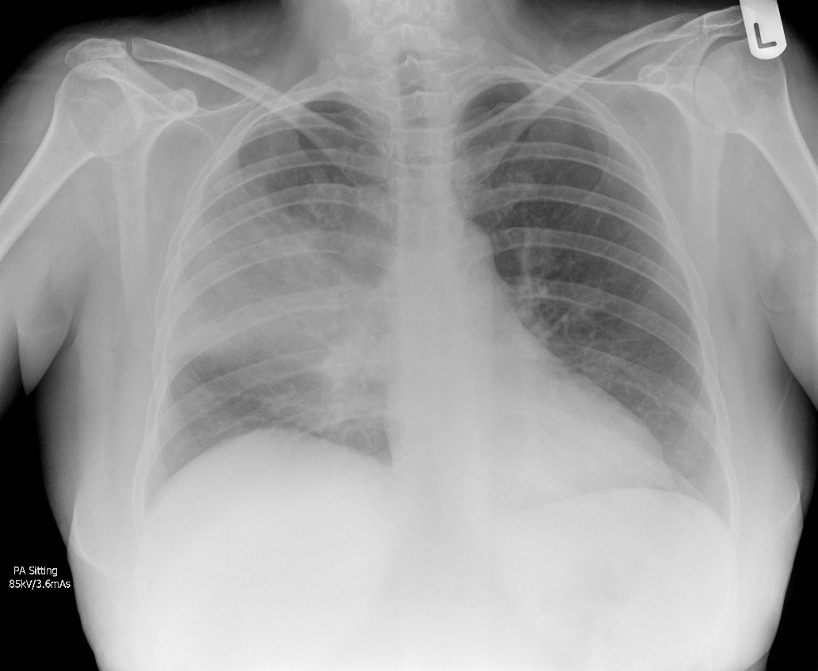
Polmonite acquisita in comunità
In un contesto non pandemico, la CAP è solitamente causata da batteri del tratto respiratorio superiore
L'agente patogeno causale di solito non viene identificato, quindi la diagnosi si basa sui sintomi tipici e sulla radiologia, e il trattamento è con antibiotici empirici e trattamenti di supporto
Il confronto RECOVERY CAP sta reclutando questi pazienti, con CAP correlata a un'infezione batterica sospetta o accertata
La CAP è uno dei motivi più comuni di ricovero ospedaliero acuto in tutto il mondo e si stima che uccida circa 2.500.000 persone all'anno
La polmonite virale causata da SARS-CoV-2 e l'influenza hanno patologie e trattamenti distinti e possono essere diagnosticati tempestivamente con la PCR del tampone faringeo, quindi sono trattati come categorie separate di polmonite in RECOVERY
Caso per gentile concessione di Jeremy Jones, Radiopaedia.org

Slide 3
Idoneità a RECOVERY
Soggetti ospedalizzati
Sindrome da polmonite, ad esempio
Sintomi tipici di una nuova infezione delle vie respiratorie (tosse, respiro corto, febbre, ecc.); e
Evidenza oggettiva di malattia polmonare acuta (ad esempio, alterazioni radiografiche/TC/US, ipossia o esame clinico); e
Cause alternative considerate improbabili o escluse (ad esempio, insufficienza cardiaca)
Tuttavia, la diagnosi è di tipo clinico secondo il parere del medico curante (questi criteri sono indicativi)
Una delle seguenti diagnosi:
Infezione accertata da SARS-CoV-2
Infezione accertata da influenza A o B
Polmonite acquisita in comunità con antibiotici programmati (senza sospetto di COVID-19/influenza/PCP/TB)
Nessuna anamnesi medica che possa mettere a rischio il paziente in caso di partecipazione
Il medico curante non ritiene che uno specifico trattamento di sperimentazione sia indicato o controindicato

Slide 4
CAP in RECOVERY - chiarimenti
I pazienti are non sono idonei se hanno un'infezione sospetta o accertata:
Infezione da SARS-COV-2
Infezione da influenza
Polmonite da Pneumocystis jirovecii (‘PCP’ o ‘PJP’)
Tubercolosi polmonare attiva
Il test per questi agenti patogeni non è richiesto ai fini della sperimentazione (solo se fa parte del trattamento standard)
Il rilevamento di virus diversi da quelli sopra indicati non è un'eccezione (ad es. RSV, adenovirus, rhinovirus, ecc.)
Il termine "acquisita in comunità" può essere definito come nella pratica abituale, ma implica che:
La polmonite era presente al momento del ricovero
Nessun ricovero recente in ospedale o presso una struttura sanitaria (ad esempio, nei 10 giorni precedenti il ricovero)

Slide 5
Corticosteroidi per la CAP
Il desametasone 6 mg una volta al giorno riduce di circa un quinto la mortalità nei pazienti con COVID-19 ipossico¹
I corticosteroidi sono utili anche nella PCP grave²
Nonostante le somiglianze con la COVID-19, il coinvolgimento polmonare è tipicamente più focale nella CAP, con un'ipossia meno grave e diversi modelli di attivazione immunitaria³
La CAP è anche una sindrome più eterogenea rispetto alla COVID-19, causata da una varietà di agenti patogeni
I corticosteroidi riducono la mortalità nei pazienti ospedalizzati con la CAP?
1 RECOVERY Collaborative Group. N Engl J Med. 2021 PMID32678530 2 Ewald H, et al. Cochrane Database Syst Rev. 2015 PMID25835432
3 Ibáñez-Prada ED, et alRespir Res. 2023 PMID: 36814234

Slide 6
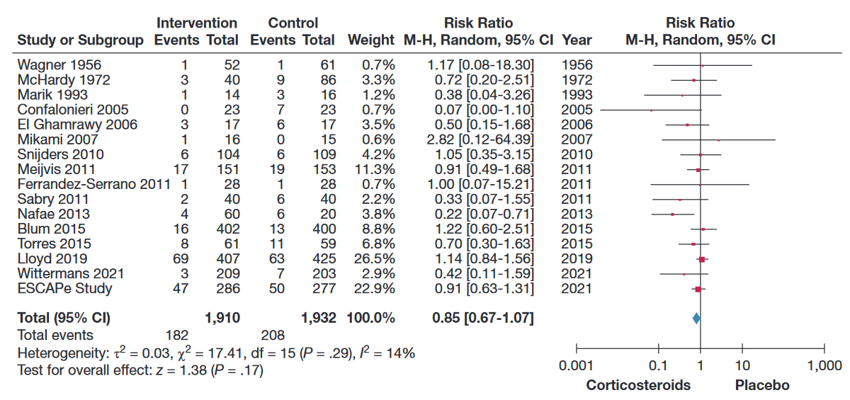
Corticosteroidi per la CAP
Una meta-analisi del 2023 ha rilevato che i pazienti con CAP che sono stati sottoposti a steroidi avevano un rischio di decesso inferiore del 15%
Tuttavia, gli studi erano troppo piccoli per essere conclusivi, quindi potrebbe non esserci alcun beneficio, oppure il beneficio potrebbe essere ancora maggiore (ad esempio una riduzione del 20-30%)
Saleem N, et al. Chest. 2023. PMID36087797

Slide 7
Corticosteroidi per la CAP
In uno studio successivo su pazienti in terapia intensiva (CAPE COD) il rischio di decesso è risultato inferiore con gli steroidi (25/400 contro 47/395 decessi)¹
Tuttavia, nello studio ESCAPe del 2022 non si sono registrati risultati favorevoli nei pazienti in terapia intensiva (47/286 contro 50/277 decessi)²
I corticosteroidi riducono il tempo di dimissione nella CAP, ma questo potrebbe essere un effetto diretto della riduzione della febbre/CRP, piuttosto che rappresentare un miglioramento degli esiti³ (e ci sono alcune evidenze che le riammissioni possano essere più elevate nei pazienti a cui sono stati somministrati i corticosteroidi⁴)
Sono necessarie ulteriori evidenze randomizzate su un'ampia gamma di pazienti per informare il trattamento della CAP
¹Dequin P, et al. N Engl J Med. 2023 PMID36942789 ²Meduri G, et al. Intensive Care Med. 2022. PMID35723686
³Joseph L, et al. Lancet 2011. PMID21907856 ⁴Saleem N, et al. Chest. 2023. PMID36087797

Slide 8


Progettazione di RECOVERY: Protocollo Core V27.0
PAZIENTI RICOVERATI CON POLMONITE
COVID-19 confronto tra corticosteroidi ad alto dosaggio (pazienti in NIV o IMV)
Confronto con sotrovimab
Polmonite acquisita in comunità (CAP) a confronto con i corticosteroidi
ANALISI
E
Desametasone ad alto dosaggio
Trattamento abituale (corticosteroidi a dosaggio standard)
J
Sotrovimab
Trattamento abituale senza sotrovimab
M
Desametasone
Trattamento abituale senza corticosteroidi
o
o
o
Pazienti con SARS-CoV-2 accertata
Pazienti con CAP (senza sospetto di SARS-CoV-2/influenza/PCP/TB)
R
Risultati a 28 giorni e 6 mesi
Mortalità
Tempo di dimissione in vita
Progressione alla ventilazione o al decesso
Raccolta dei dati di base, determinazione dell'idoneità
Randomizzazione 1:1 in ogni confronto idoneo
Confronto con oseltamivir
Confronto tra i corticosteroidi contro l'influenza (pazienti con ipossia)
Confronto con baloxavir
G
Baloxavir
Trattamento abituale senza baloxavir
H
Oseltamivir
Trattamento abituale senza oseltamivir
I
Desametasone
Trattamento abituale senza corticosteroidi
o
o
o
Pazienti con INFLUENZA accertata

Slide 9
Progettazione di RECOVERY: Confronto con la CAP
PAZIENTI RICOVERATI CON POLMONITE
COVID-19 confronto tra corticosteroidi ad alto dosaggio (pazienti in NIV o IMV)
Confronto con sotrovimab
Polmonite acquisita in comunità (CAP) a confronto con i corticosteroidi
ANALISI
E
Desametasone ad alto dosaggio
Trattamento abituale (corticosteroidi a dosaggio standard)
J
Sotrovimab
Trattamento abituale senza sotrovimab
M
Desametasone
Trattamento abituale senza corticosteroidi
o
o
o
Pazienti con SARS-CoV-2 accertata
Pazienti con CAP (senza sospetto di SARS-CoV-2/influenza/PCP/TB)
R
Risultati a 28 giorni e 6 mesi
Mortalità
Tempo di dimissione in vita
Progressione alla ventilazione o al decesso
Raccolta dei dati di base, determinazione dell'idoneità
Randomizzazione 1:1 in ogni confronto idoneo
Confronto con oseltamivir
Confronto tra i corticosteroidi contro l'influenza (pazienti con ipossia)
Confronto con baloxavir
G
Baloxavir
Trattamento abituale senza baloxavir
H
Oseltamivir
Trattamento abituale senza oseltamivir
I
Desametasone
Trattamento abituale senza corticosteroidi
o
o
o
Pazienti con INFLUENZA accertata

Slide 10
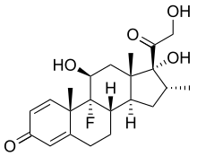
Confronto tra i corticosteroidi per la CAP
Aperto agli adulti ≥18 anni
Nessun requisito per l'ipossia (a differenza del confronto con i corticosteroidi per l'influenza)
Sono idonee donne in gravidanza e in allattamento (ma usare prednisolone/idrocortisone invece di desametasone - consultare il protocollo per il dosaggio)
Sono idonei pazienti con insufficienza epatica o renale
Non sono idonei i pazienti il cui medico curante ritiene che i corticosteroidi sistemici siano indicati ocontroindicati per qualsiasi motivo
Se, dopo la randomizzazione, i corticosteroidi diventano indicati in un paziente a cui è stata assegnata la cura abituale, questi devono essere somministrati (ciò deve avvenire solo a causa di un cambiamento delle condizioni cliniche)

Slide 11
Confronto tra i corticosteroidi per la CAP
Il desametasone è un substrato del CYP3A4, pertanto esiste il rischio di un aumento dell'esposizione e degli effetti collaterali se somministrato insieme a potenti inibitori del CYP3A4, ad es.
Claritromicina/eritromicina (ma non azitromicina)
Ritonavir/cobicistat
Antimicotici azolici
Considerare se un potente inibitore del CYP3A4 può essere tranquillamente sospeso/sostituito o se è necessario un maggiore monitoraggio degli effetti collaterali degli steroidi
Se non è possibile evitare un potente inibitore del CYP3A4, potrebbe non essere appropriato arruolare il paziente nel confronto con i corticosteroidi, ma ciò non è vietato dal protocollo, in quanto la gestione dovrebbe essere basata su una valutazione dei rischi/benefici individuali

Slide 12
Confronto tra i corticosteroidi per la CAP
Desametasone 6 mg una volta al giorno, per via orale/nasogastrica o per via endovenosa
Trattamento per 10 giorni o fino alla dimissione, a seconda della condizione che si verifica per prima
Nessun campione di base o di follow-up
Gli effetti collaterali importanti dei corticosteroidi devono essere presi in considerazione e previsti come nella normale prassi clinica, ad es.
Rischio di iperglicemia (considerare la necessità di un maggiore monitoraggio)
Ulcera peptica (considerare la necessità di una gastroprotezione se il rischio è elevato)
Infezione (soprattutto se ci sono altri motivi di immunosoppressione)
Reazioni psichiatriche
Ritenzione di liquidi
Rischio di insufficienza surrenalica in caso di sospensione improvvisa in alcuni pazienti, ad esempio in caso di precedente uso significativo di corticosteroidi o di altri motivi di insufficienza surrenalica (considerare la sospensione graduale secondo la normale prassi clinica)

Slide 13
Riepilogo - CAP
La CAP è una delle principali cause di ospedalizazione e di decesso in tutto il mondo
Se i corticosteroidi riducono il rischio di morte anche solo moderatamente (ad esempio del 10-20%), potrebbero salvare decine o centinaia di migliaia di vite
Per identificare o escludere un beneficio valido degli steroidi sarà necessario randomizzare un numero molto maggiore di pazienti rispetto agli studi precedenti
Considerare RECOVERY per il maggior numero possibile di pazienti

